Slide 1
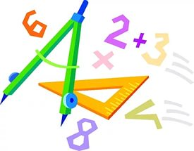
АЛГЕБРАИЧЕСКИЕ ДРОБИ.
ОСНОВНЫЕ ПОНЯТИЯ

Slide 2
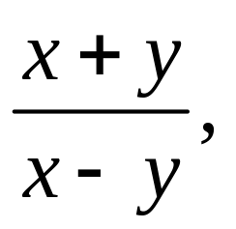
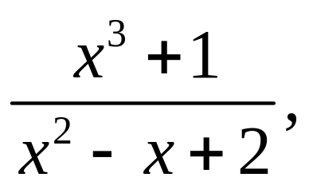
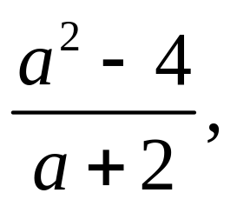
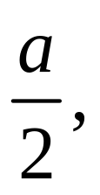
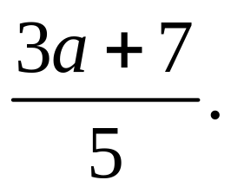
Алгебраической дробью называют выражение , где Р и Q – многочлены;
Р – числитель алгебраической дроби,
Q – знаменатель алгебраической дроби

Slide 3
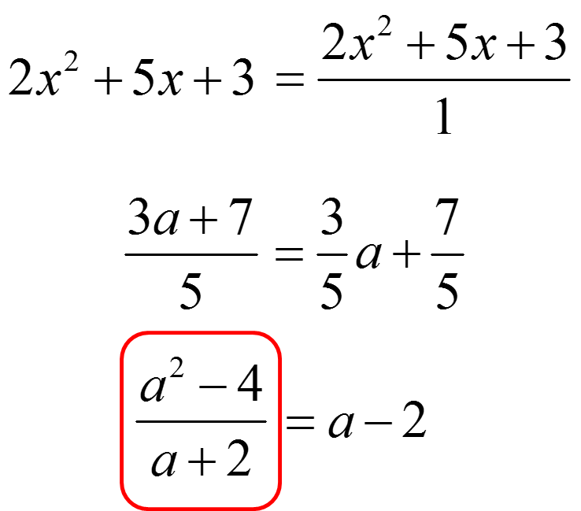
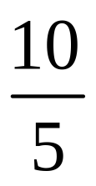
по форме – обыкновенная дробь,
а по содержанию – натуральное число 2

Slide 4
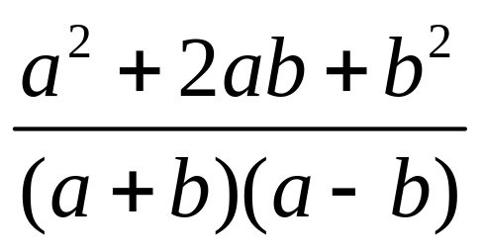
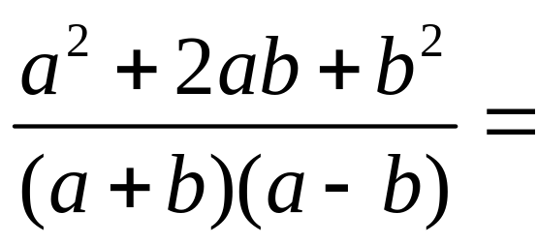
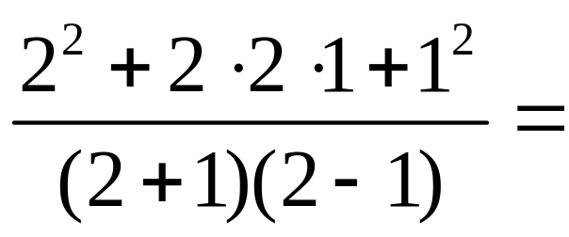
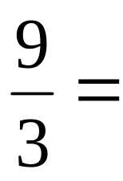

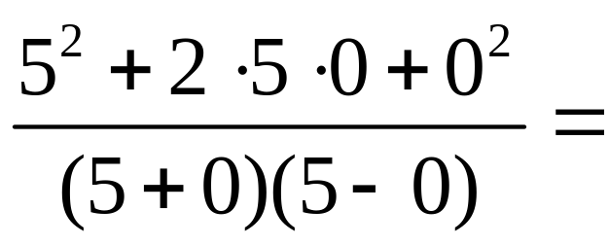
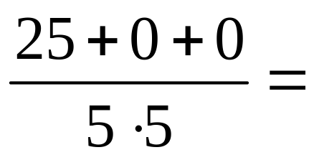

Пример 1: Найти значение алгебраической дроби:
если: а) а=2, b=1; б) а=5, b=0; в) а=4, b=4.
Решение:
а) а=2, b=1:
б) а=5, b=0:

Slide 5
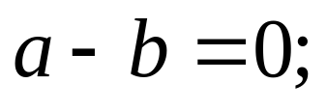
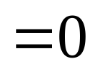
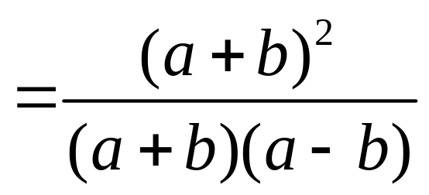
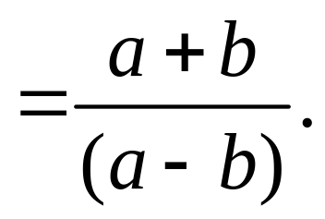
Пример 1: Найти значение алгебраической дроби:
в) а=4, b=4:
На 0 делить нельзя!
Переменные, входящие в состав алгебраической дроби, принимают лишь допустимые значения,
т.е. такие значения, при которых
знаменатель дроби не обращается в нуль
Замечание.

Slide 6
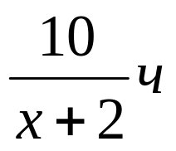
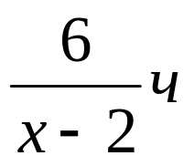
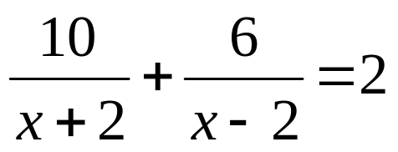
Пример 2: Лодка прошла 10 км по течению реки и 6 км против течения, затратив на весь путь 2 ч. Чему равна собственная скорость лодки, если скорость течения реки равна 2 км/ч?
Решение:
І. Составление математической модели
х км/ч
- собственная скорость лодки
(х+2) км/ч
- скорость лодки по течению
(х-2) км/ч
- скорость лодки против течения
- время, затраченное на путь в 10 км по течению
- время, затраченное на путь в 6 км против течения

